Slide 1
LỚP
11
HÌNH HỌC
Chương I: PHÉP DỜI HÌNH VÀ PHÉP ĐỒNG DẠNG TRONG MẶT PHẲNG
Tiết 5 -Bài 6:
KHÁI NIỆM VỀ PHÉP DỜI HÌNH VÀ HAI HÌNH BẰNG NHAU
I
KHÁI NIỆM VỀ PHÉP DỜI HÌNH
II
TÍNH CHẤT
III
KHÁI NIỆM HAI HÌNH BẰNG NHAU
BÀI TẬP TRẮC NGHIỆM
Notes:
Hiệu ứng chưa đồng nhất và hợp lí. Nên để khung xuất hiện trước.

Slide 2
Kiểm tra bài cũ:
1) Nhắc lại các phép biến hình đã học?
Phép tịnh tiến, phép đối xứng trục, phép đối xứng tâm , phép quay
2) Tính chất chung của các phép biến hình trên?
+ Bảo toàn khoảng cách giữa hai điểm bất kỳ
+ Biến: đường thẳng thành đường thẳng,
đoạn thẳng thành đoạn thẳng bằng nó,
tam giác thành tam giác bằng nó,
đường tròn thành đường tròn có cùng bán kính.

Slide 3
§6.KHÁI NIỆM VỀ PHÉP DỜI HÌNH VÀ HAI HÌNH BẰNG NHAU
I. Khái niệm về phép dời hình:
Định nghĩa: Phép dời hình là phép biến hình bảo toàn khoảng cách giữa hai điểm bất kì.
Kí hiệu: F ; D…
Ta có: $F\left(M\right)=M^{′}, F\left(N\right)=N^{′}→M^{′}N^{′}=MN$
Nhận xét:
1) Các phép : đồng nhất, tịnh tiến, đối xứng trục, đối xứng tâm và phép quay đều là phép dời hình.
2) PhÐp biÕn h×nh cã ®ù¬c b»ng c¸ch thùc hiÖn liªn tiÕp hai phép dời hình còng là phép dời hình .

Slide 4
Ví dụ 1:
a) Tìm ảnh của tam giác $ABC$ qua phép tịnh tiến theo vectơ $\vec{v }$và phép đối xứng tâm $O.$
C
C’
B”
A”
O
A
A’
B
B’
C”
Tam giác $A”B”C”$ là ảnh cần tìm của tam giác $ABC$

Slide 5

b) Tìm ảnh của tam giác $ABC$ qua phép đối xứng trục $d$ và phép quay tâm $O$, góc quay $600$.
d
C
C’
Tam giác $A”B”C”$ là ảnh cần tìm của tam giác $ABC$
A
A’
O
B
B’
A”
C”
B”

Slide 6
c) Hãy tìm phép dời hình biến tam giác ABC thành A’B”C”,
Biến ngũ giác MNPQR thành M’N’P’Q’R’.
d
d
A
A’
N
N’
B”
B’
M
M’
B
P
P’
Q
Q’
C
C’
C”
R
R’
H
H

Slide 7
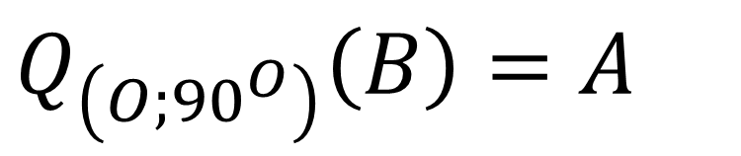

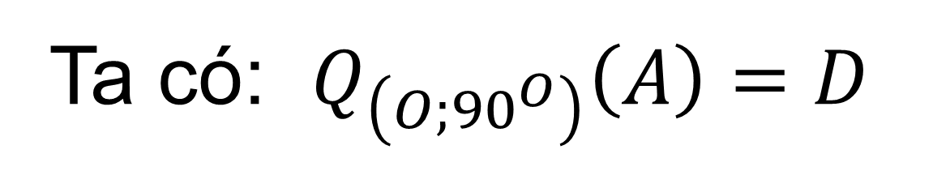
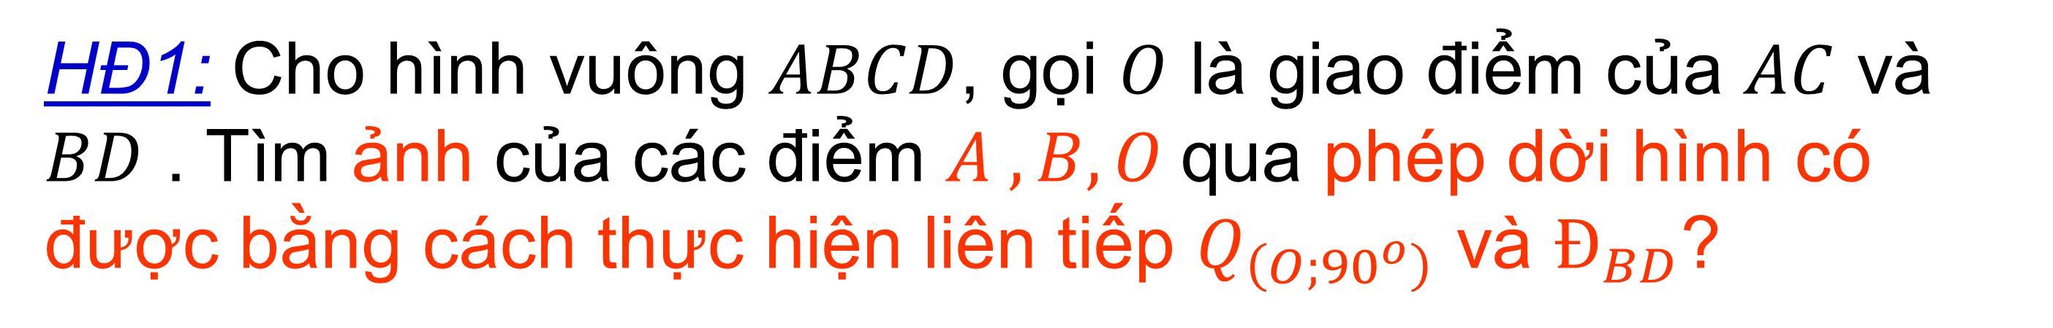
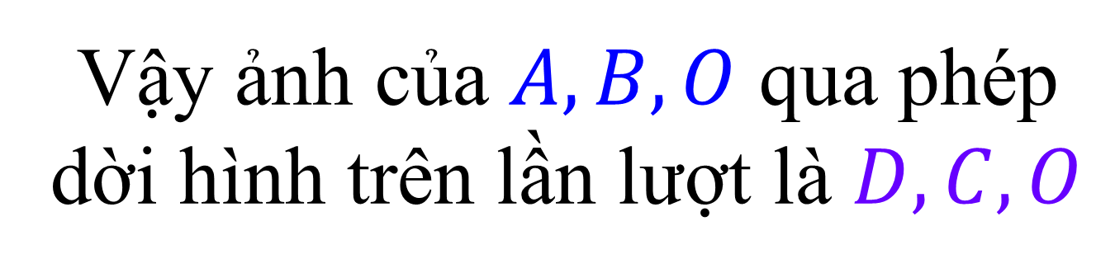

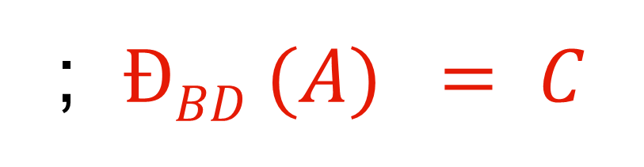
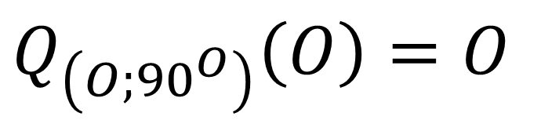
HĐ1: Cho hình vuông $ABCD$, gọi $O$ là giao điểm của $AC$ và $BD$ . Tìm ảnh của các điểm $A , B, O$qua phép dời hình có được bằng cách thực hiện liên tiếp $Q_{\left(O;{90}^{o}\right)}$ và $Đ_{BD}$?
Trả lời:
A
A
B
Ta có: $Q_{\left(O;{90}^{O}\right)}\left(A\right)=D$
; $ĐBD (D)= D$
$Q_{\left(O;{90}^{O}\right)}\left(B\right)=A$
; $ĐBD (A) = C$
O
O
$Q_{\left(O;{90}^{O}\right)}\left(O\right)=O$
; $ĐBD(O) = O$
Vậy ảnh của $A, B, O$ qua phép dời hình trên lần lượt là $D, C, O$
D
D
C
C

Slide 8

HĐ 1:( SGK)
Ảnh của $A, B, O$qua phép dời hình trên lần lượt là $D, C, O$
A
B
O
D
C
?
Còn phép dời hình nào khác biến các
điểm $A, B, O$tương ứng thành các điểm $D, C, O$?

Slide 9
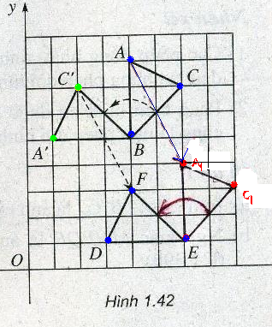
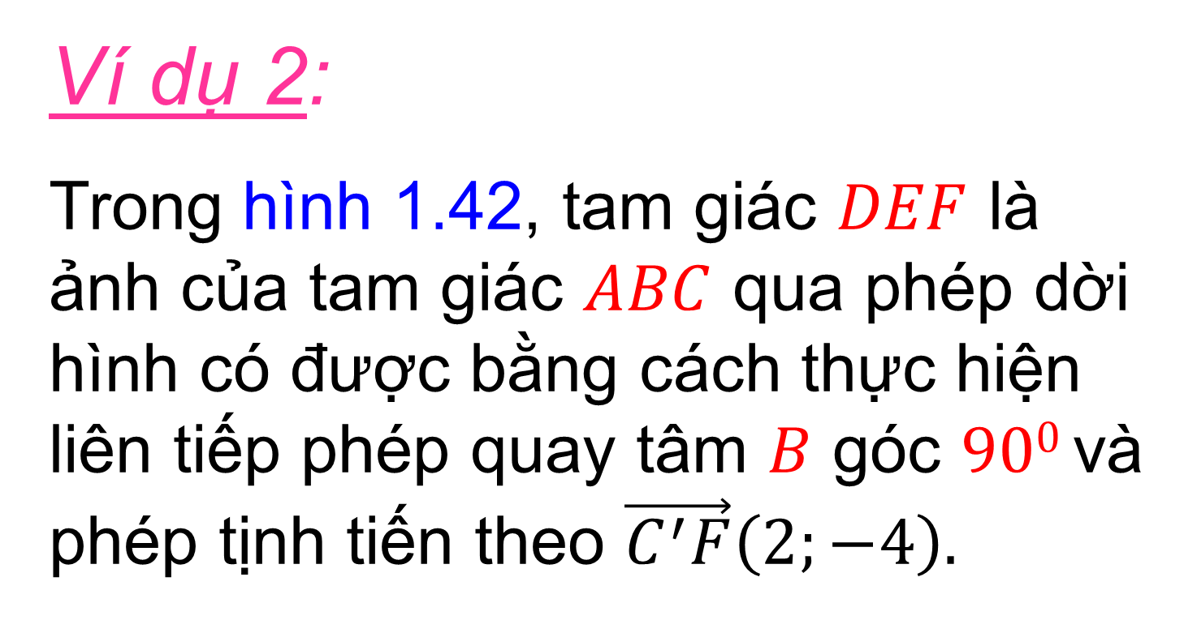
Ví dụ 2:
Trong hình 1.42, tam giác $DEF$ là ảnh của tam giác $ABC$ qua phép dời hình có được bằng cách thực hiện liên tiếp phép quay tâm $B$ góc $900$ và phép tịnh tiến theo $\vec{C^{′}F}\left(2;−4\right).$
DEF là ảnh của tam giác ABC qua phép dời hình nào khác không?
?
Trả lời: $DEF$ là ảnh của tam giác $ABC$ qua phép dời hình có được bằng cách thực hiện liên tiếp phép tịnh tiến theo véctơ $\vec{v}=\vec{AA_{1}}=\left(2;−4\right)$ và $Q_{\left(E;{90}^{o}\right)}$

Slide 10
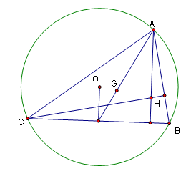
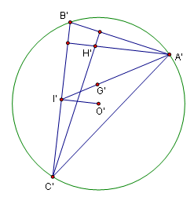
II.Tính chất : Phép dời hình:
1) Biến ba điểm thẳng hàng thành ba điểm thẳng hàng và bảo toàn thứ tự giữa các điểm.
2) Biến đường thẳng thành đường thẳng, biến tia thành tia, biến đoạn thẳng thành đoạn thẳng bằng nó.
Hãy nhắc lại các tính chất của:
phép tịnh tiến, ĐX tâm, ĐX trục và phép quay ?
3) Biến tam giác thành tam giác bằng nó, biến góc thành góc bằng nó.
4) Biến đường tròn thành đường tròn có cùng bán kính.
a) Nếu một phép dời hình biến tam giác ABC thành tam giác A’B’C’thì nó cũng biến trọng tâm , trực tâm, tâm đường tròn nội tiếp, ngoại tiếp của tam giác ABC tương ứng thành trọng tâm , trực tâm, tâm đường tròn nội tiếp, ngoại tiếp của tam giác A’B’C’
* Chú ý:
HĐ 2 - Hãy CM tính chất 1)?
HĐ3 - Cho phép dời hình F và hai điểm A,B, gọi M là trung điểm của AB; $AA^{′}=F\left(A\right), B^{′}=F\left(B\right), M^{′}=F(M)$. Chứng minh $M^{′}$ là trung điểm của ${A′B}^{′}$
b) Phép dời hình biến đa giác n cạnh thành đa giác n cạnh, bIến đỉnh thành đỉnh , biến cạnh thành cạnh.

Slide 11

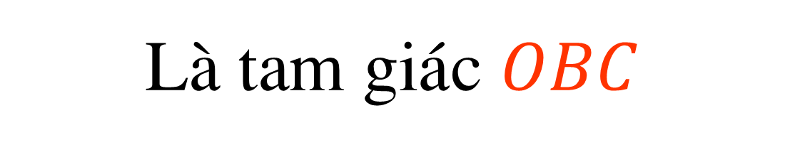
Ví dụ 3:
Hình vẽ 1.45 - sgk trang 21
Hãy tìm ảnh của tam giác $OAB$qua $Q_{\left(O;{60}^{o}\right)}$
A
F
Lµ tam gi¸c $OBC$
Hãy tìm ảnh của tam giác $OBC$có được qua $T_{\vec{OE}}$ ?
O
B
E
Lµ tam gi¸c $EOD$
C
D

Slide 12
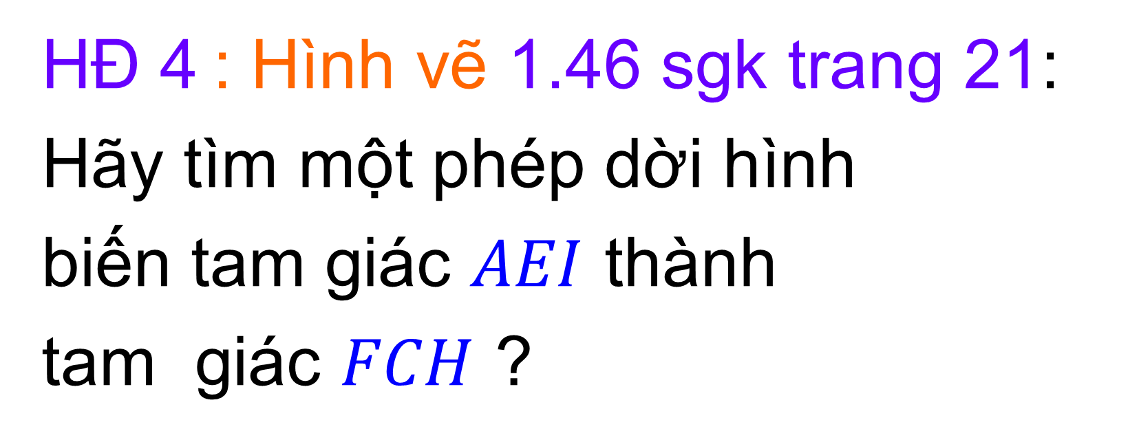
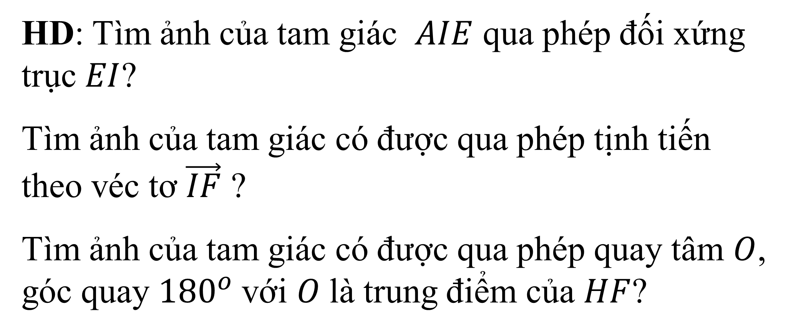
HĐ 4 : Hình vẽ 1.46 sgk trang 21:
Hãy tìm một phép dời hình
biến tam giác $AEI$ thành
tam giác $FCH$ ?
A
D
HD: Tìm ảnh của tam giác $AIE$ qua phép đối xứng trục $EI$?
Tìm ảnh của tam giác có được qua phép tịnh tiến theo véc tơ $\vec{IF}$ ?
Tìm ảnh của tam giác có được qua phép quay tâm $O$, góc quay ${180}^{o}$với $O$là trung điểm của $HF$?
E
F
I
B
H
C

Slide 13
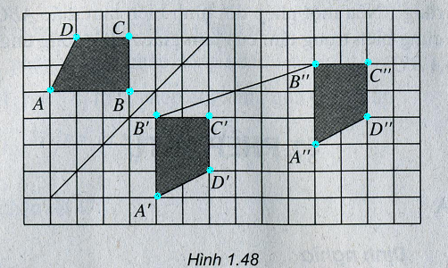
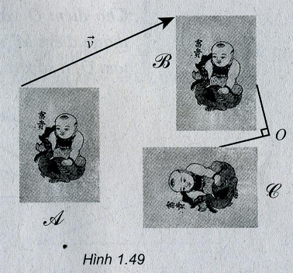
III. Khái niệm hai hình bằng nhau:
ĐN: Hai hình được gọi là bằng nhau nếu có một phép dời hình biến hình này thành hình kia.
VD4 : Quan sát hình 1.48 và hình 1.49
Để chứng minh hai hình bằng nhau ta phải chứng minh (chỉ ra) một phép dời hình biến hình này thành hình kia.

Slide 14
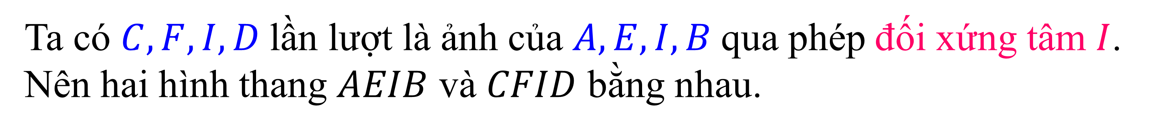
Cho hình chữ nhật $ABCD$ như hình vẽ:
HĐ5:
A
B
I
E
F
D
C
Chứng minh các hình thang $AEIB, CFID$bằng nhau?
Bài làm:
Ta có $C, F, I, D$lần lượt là ảnh của $A, E, I, B$qua phép đối xứng tâm $I$. Nên hai hình thang $AEIB$ và $CFID$ bằng nhau.

Slide 15
KHÁI NIỆM VỀ PHÉP DỜI HÌNH VÀ HAI HÌNH BẰNG NHAU
Qua bài này cần nắm được:
1) ĐN phép dời hình và các tính chất của nó.
2) ĐN về hai hình bằng nhau.
Làm được:
1)Tìm ảnh của một điểm, một hình qua phép dời hình.
2) Phân biệt được hai phép dời hình khác nhau khi nào.
3) Biết được mối quan hệ của phép dời hình và phép biến hình khác.
4) Biết xác định phép dời hình khi biết ảnh và tạo ảnh

Slide 16

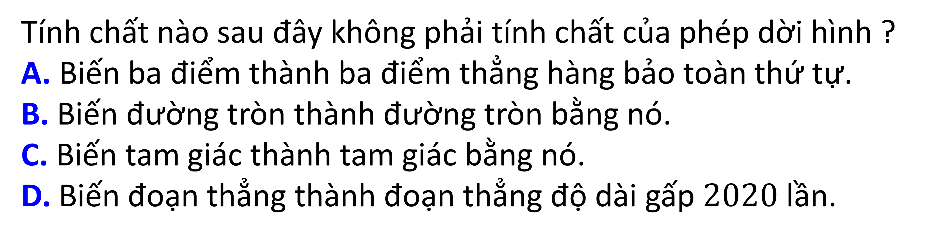
BÀI TẬP TRẮC NGHIỆM
Câu 1.
Tính chất nào sau đây không phải tính chất của phép dời hình ?
A. Biến ba điểm thành ba điểm thẳng hàng bảo toàn thứ tự.
B. Biến đường tròn thành đường tròn bằng nó.
C. Biến tam giác thành tam giác bằng nó.
D. Biến đoạn thẳng thành đoạn thẳng độ dài gấp $2020$ lần.
D
Bài giải
$$\text{Ch}\text{ọ}\text{n} \text{D}\text{.}$$
Notes:
Giữ lại từ các hiệu ứng 4. Các hiệu ứng dùng đồng nhất từ trái sang phải.
Viết $\overline{z}$ sai ở hiệu ứng 5.
Tách hiệu ứng 6 thảnh 2 hiệu ứng.

Slide 17

BÀI TẬP TRẮC NGHIỆM
Câu 2.
Phép dời hình không bảo toàn yếu tố nào sau đây?
A. Khoảng cách giữa hai điểm. B. Tọa độ của điểm.
C. Diện tích. D. Thứ tự ba điểm thẳng hàng.
B
Bài giải
$$\text{Ch}\text{ọ}\text{n} \text{B}\text{.}$$
Notes:
Giữ lại từ các hiệu ứng 4. Các hiệu ứng dùng đồng nhất từ trái sang phải.
Viết $\overline{z}$ sai ở hiệu ứng 5.
Tách hiệu ứng 6 thảnh 2 hiệu ứng.

Slide 18

BÀI TẬP TRẮC NGHIỆM
Câu 3.
Hợp thành của hai phép tịnh tiến là phép nào dưới đây?
      Phép đối xứng trục. B. Phép đối xứng tâm.
      C. Phép tịnh tiến. D. Phép quay.
C
Bài giải
$$\text{Ch}\text{ọ}\text{n} \text{C}\text{.}$$
Notes:
Giữ lại từ các hiệu ứng 4. Các hiệu ứng dùng đồng nhất từ trái sang phải.
Viết $\overline{z}$ sai ở hiệu ứng 5.
Tách hiệu ứng 6 thảnh 2 hiệu ứng.

Slide 19
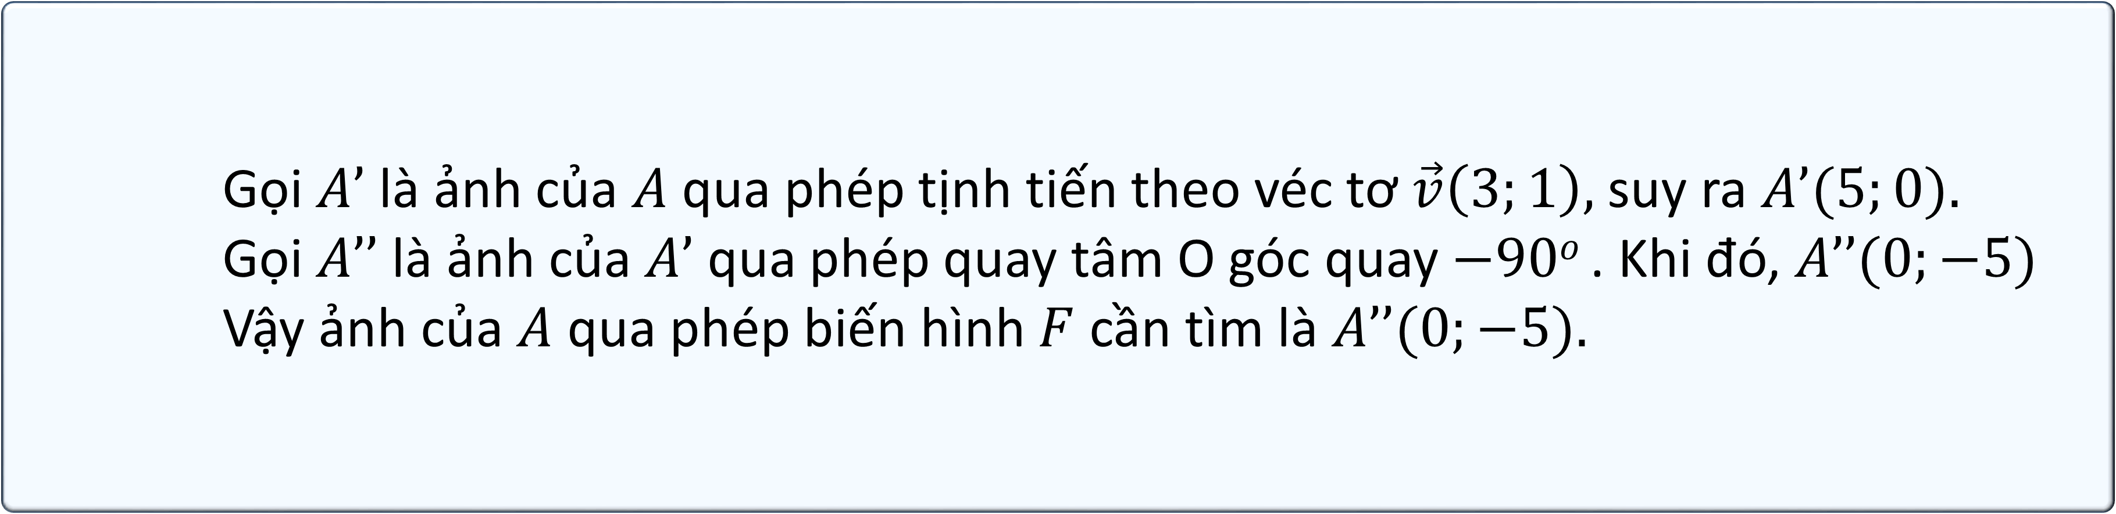
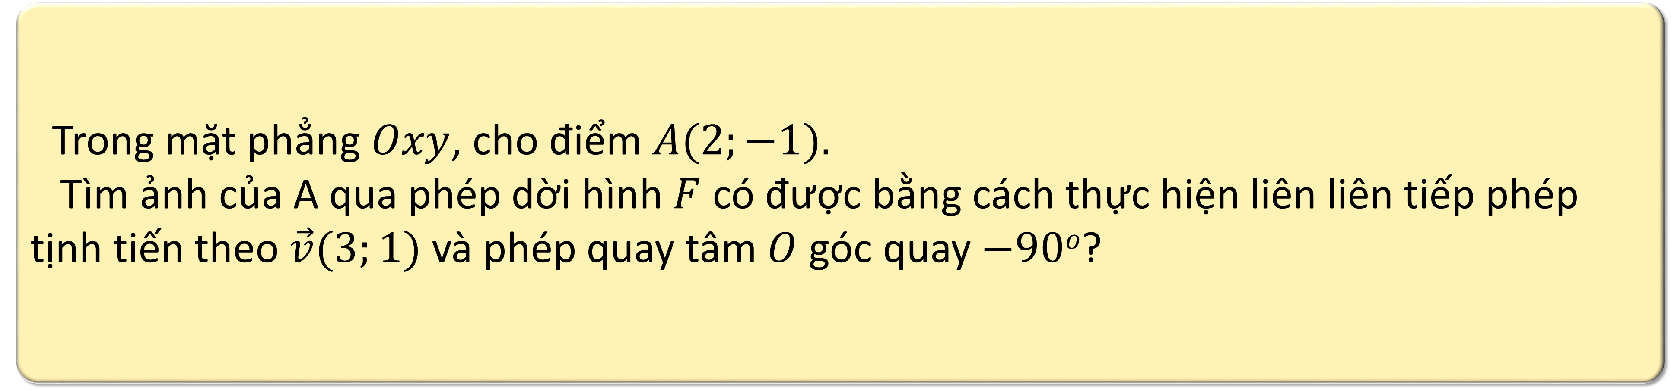





BÀI TẬP TRẮC NGHIỆM
Trong mặt phẳng $Oxy$, cho điểm $A(2;−1).$
Tìm ảnh của A qua phép dời hình $F$ có được bằng cách thực hiện liên liên tiếp phép tịnh tiến theo $\vec{v}(3;1)$ và phép quay tâm $O$ góc quay $−90o$?
Câu 4.
$$\text{A}\text{.}(−5;0)\text{.}$$
$$\text{B}\text{.}\text{(0;5)}$$
C
$$\text{D}\text{.}(5;0)\text{.}$$
$$\text{C}\text{.} \text{ (0;−5)}\text{.}$$
    Gọi $A’$ là ảnh của $A$ qua phép tịnh tiến theo véc tơ $\vec{v}\left(3;1\right),$suy ra $A’(5;0).$
    Gọi $A’’$là ảnh của$A’$qua phép quay tâm O góc quay $−90o$ . Khi đó, $A’’(0;−5)$
    Vậy ảnh của $A$ qua phép biến hình $F$ cần tìm là $A’’(0;−5).$
Bài giải
$$\text{Ch}\text{ọ}\text{n} \text{C}\text{.}$$
Notes:
Giữ lại từ các hiệu ứng 4. Các hiệu ứng dùng đồng nhất từ trái sang phải.
Viết $\overline{z}$ sai ở hiệu ứng 5.
Tách hiệu ứng 6 thảnh 2 hiệu ứng.

Slide 20

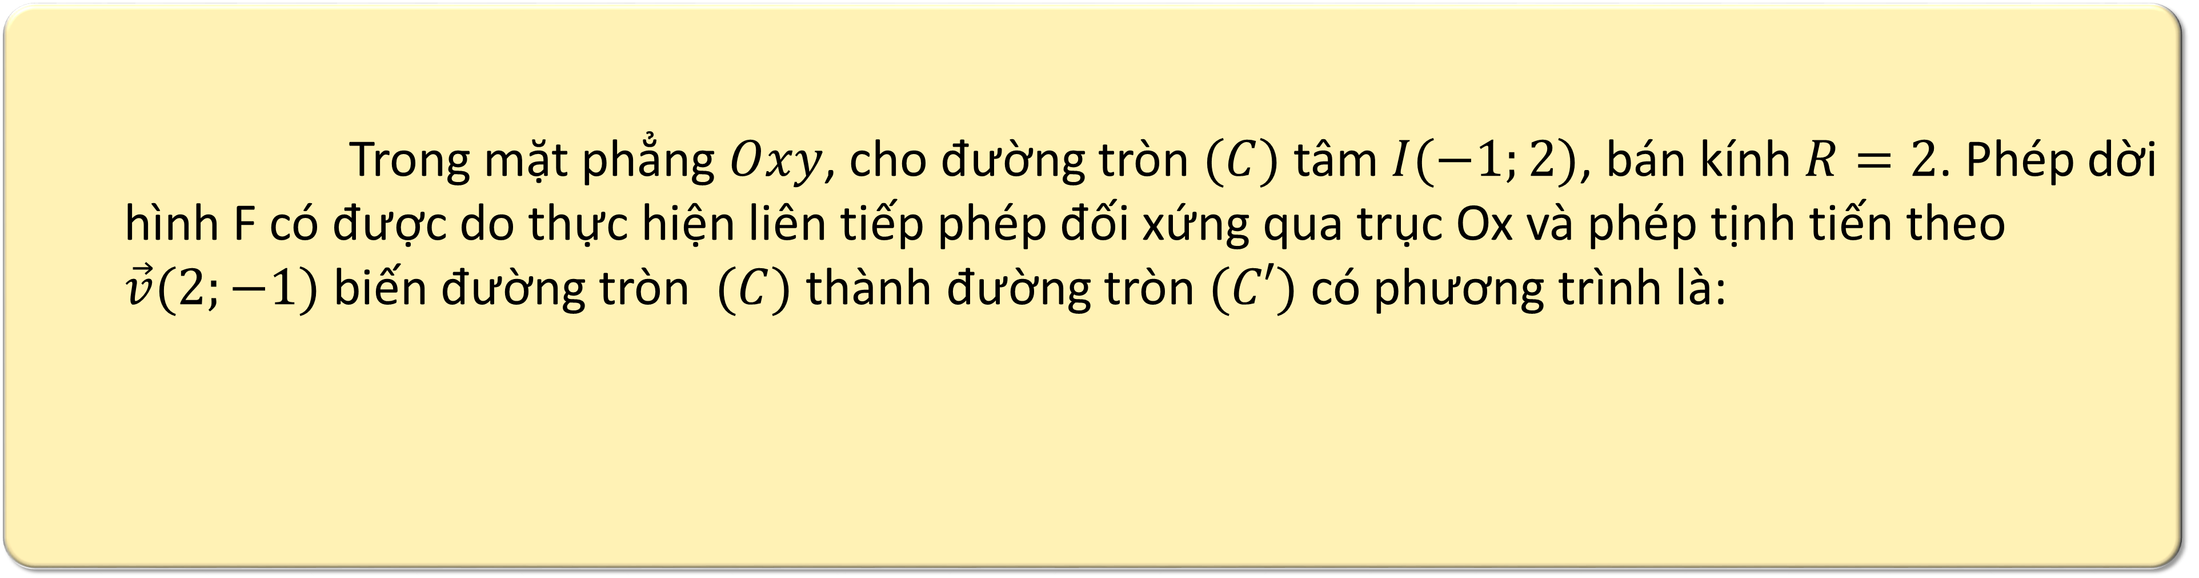
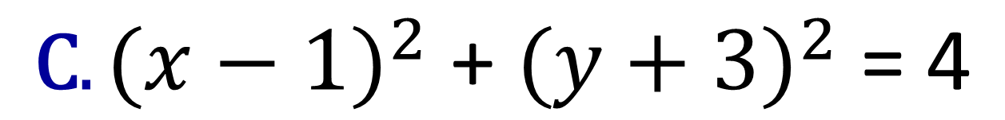


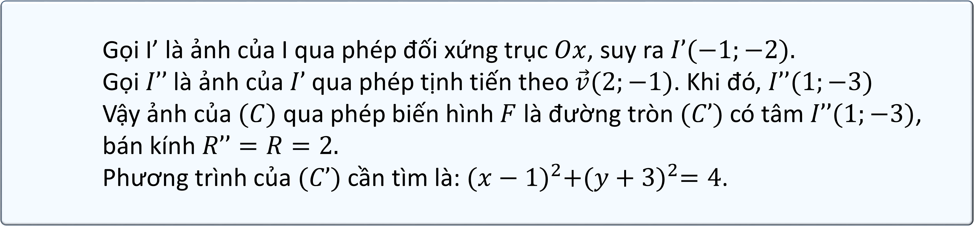
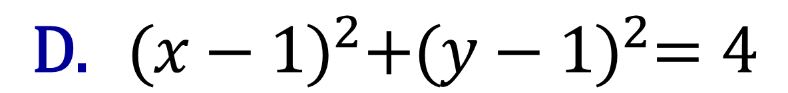
BÀI TẬP TRẮC NGHIỆM
  Trong mặt phẳng $Oxy$, cho đường tròn $(C)$ tâm $I(−1;2)$, bán kính $R=2$. Phép dời hình F có được do thực hiện liên tiếp phép đối xứng qua trục Ox và phép tịnh tiến theo $\vec{v}(2;−1)$ biến đường tròn $(C)$ thành đường tròn $(C′)$ có phương trình là:
Câu 5.
          $$\text{A}\text{.} \text{x}\text{2 }\text{+ }\text{y}\text{2 }\text{= 4}$$
          $$\text{B}\text{. }{(x−2)}^{2}\text{+ } {(y−3)}^{2}\text{ = 4}$$
C
          $$\text{D}\text{.} {(x−1)}^{2}+{(y−1)}^{2}=4$$
          $$\text{C}.{(x−1)}^{2}\text{ + }{(y+3)}^{2}\text{ = 4}$$
    Gọi I’ là ảnh của I qua phép đối xứng trục $Ox$, suy ra $I’(−1;−2).$
    Gọi $I’’$là ảnh của $I’$qua phép tịnh tiến theo $\vec{v}(2;−1)$. Khi đó, $I’’(1;−3)$
    Vậy ảnh của $(C)$qua phép biến hình $F$ là đường tròn $(C’)$có tâm $I’’(1;−3)$, bán kính $R’’=R=2.$
    Phương trình của $(C’)$cần tìm là: ${(x−1)}^{2}+{(y+3)}^{2}=4$.
Bài giải
$$\text{Ch}\text{ọ}\text{n} \text{C}\text{.}$$
Notes:
Giữ lại từ các hiệu ứng 4. Các hiệu ứng dùng đồng nhất từ trái sang phải.
Viết $\overline{z}$ sai ở hiệu ứng 5.
Tách hiệu ứng 6 thảnh 2 hiệu ứng.

Slide 21

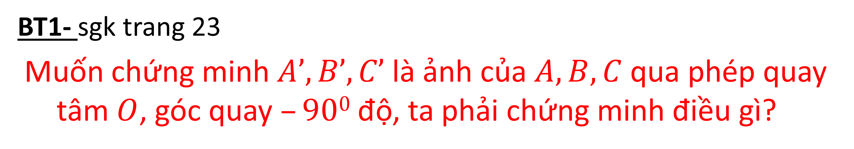


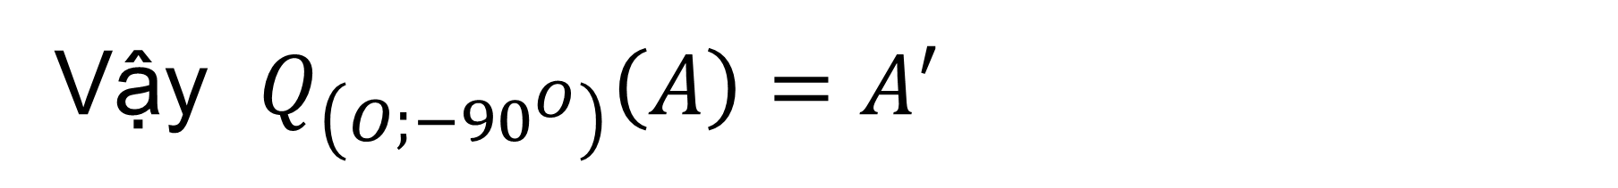
HD BTVN :
BT1- sgk trang 23
Muốn chứng minh $A’,B’,C’$là ảnh của $A,B,C$qua phép quay tâm $O$, góc quay $–900$độ, ta phải chứng minh điều gì?
Ta có: $\vec{OA}=\left(−3;2\right); \vec{OA′}=(2;3)$
$$⇒\left\{\begin{aligned}\vec{OA}.\vec{OA^{′}}=0 ⇒\left(OA,OA′\right)={−90}^{O} \\ OA=OA^{′}=\sqrt{13}\end{aligned}\right.$$
Vậy $Q_{\left(O;{−90}^{O}\right)}\left(A\right)=A′$
Tương tự, $Q_{\left(O;{−90}^{O}\right)}\left(B\right)=B^{′};$
$Q_{\left(O;{−90}^{O}\right)}\left(C\right)=C′$

Slide 22
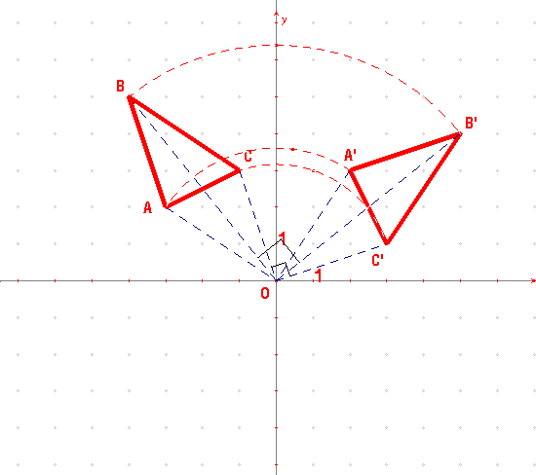

Slide 23

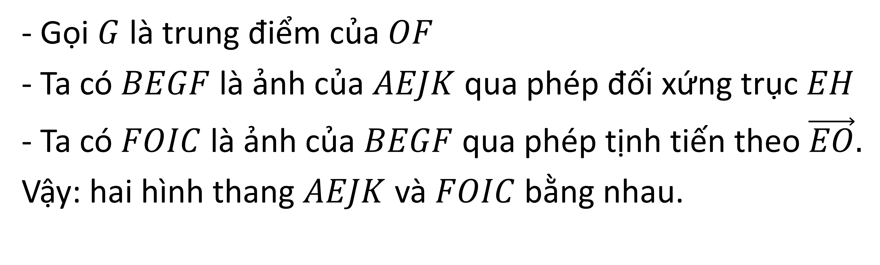
BÀI 2-SGK trang 24
Muốn chứng minh hai hình thang $AEJK$ và $FOIC$ bằng nhau, ta phải làm như thế nào?
- Gọi $G$ là trung điểm của $OF$
- Ta có $BEGF$ là ảnh của $AEJK$ qua phép đối xứng trục $EH$
- Ta có $FOIC$ là ảnh của $BEGF$ qua phép tịnh tiến theo $\vec{EO}.$
Vậy: hai hình thang $AEJK$ và $FOIC$ bằng nhau.

Slide 24
E
B
A
K
F
J
O
D
C
M
H
I
Phép đối xứng trục $HE$ biến hình thang $FCIO$ thành hình thang $KDMO$
Phép tịnh tiến theo véctơ $\vec{OE}$ biến hình thang $KDMO$ thành $AKJE.$

Slide 25
TIẾT HỌC KẾT THÚC
TRÂN TRỌNG CÁM ƠN CÁC EM HỌC SINH ĐÃ THEO DÕI
Notes:
Giữ lại từ các hiệu ứng 4. Các hiệu ứng dùng đồng nhất từ trái sang phải.
Viết $\overline{z}$ sai ở hiệu ứng 5.
Tách hiệu ứng 6 thảnh 2 hiệu ứng.

